Slide 1
Добровольческая деятельность в библиотеке-экоцентре

Slide 2
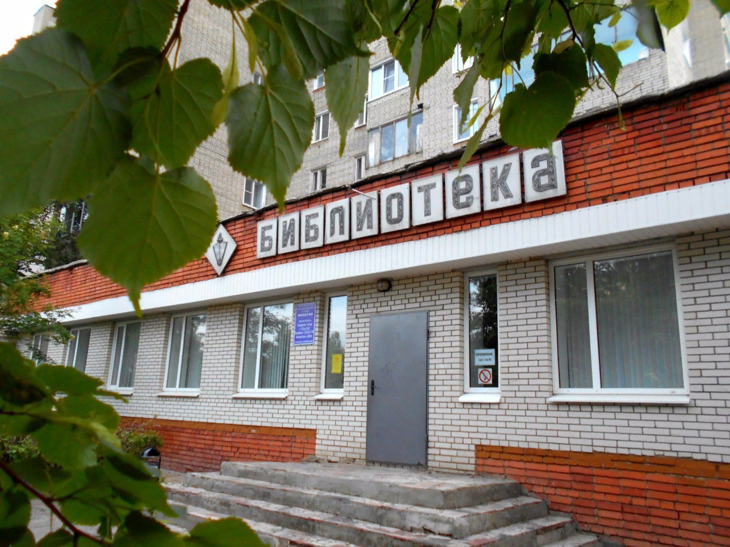
Дни в календаре
Днём основания филиала №9 МБУ "Кузнецкая ЦГБ им. А.Н. Радищева» считается 8 октября 1970 года
С 1992 года приоритетное направление – экологическое просвещение
Здание библиотеки

Slide 3
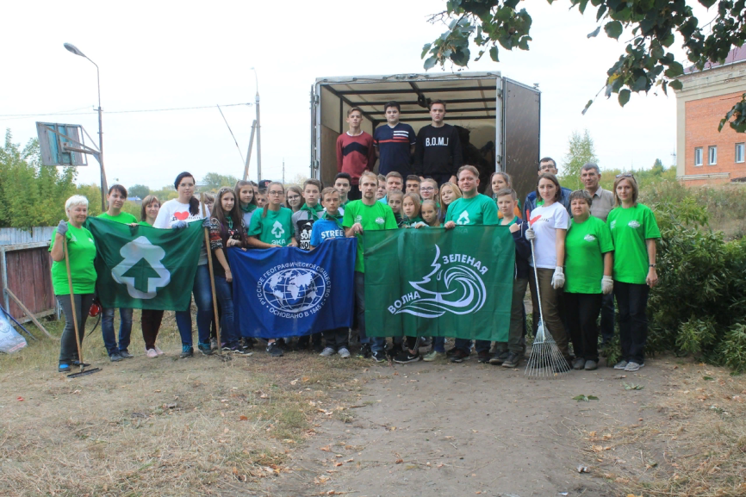
Зеленая волна
В 2018 году в городе Кузнецке был создан межрайонный штаб движения «Зеленая волна»
В сентябре того же года прошла масштабная экологическая акция «Сделаем!2018». В акции приняло участие более 50 человек.
Акция «Сделаем!2018»

Slide 4
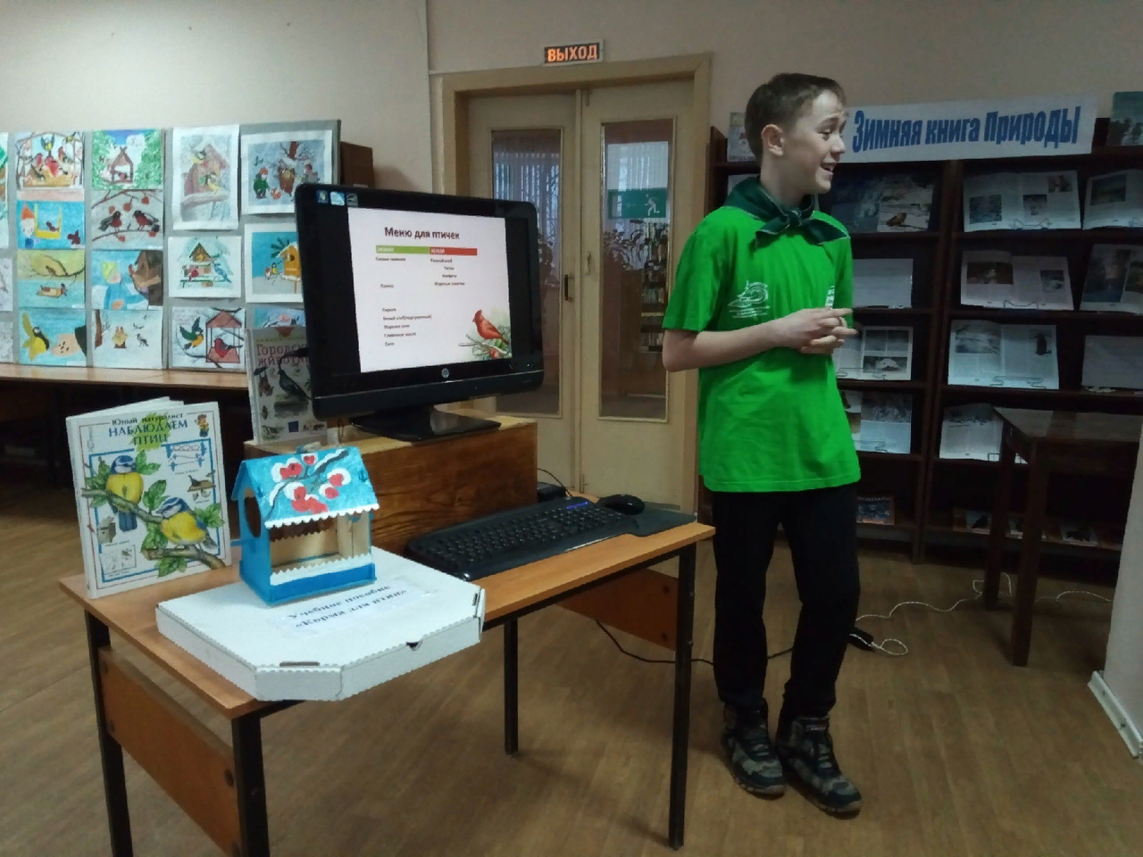
2019 год
С сентября 2019 года в библиотеке появились постоянные волонтёры: Дмитрий Глухов – самый активный из них; Варвара Гаврина, Михаил Исака.
Дмитрий Глухов проводит мероприятие

Slide 5
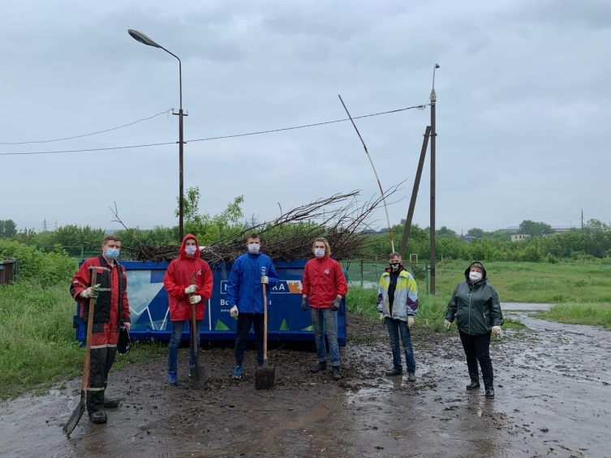
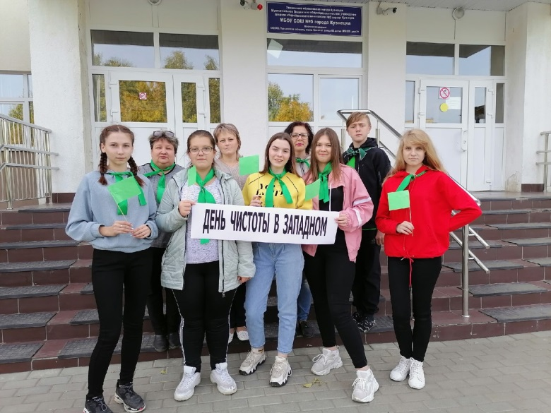
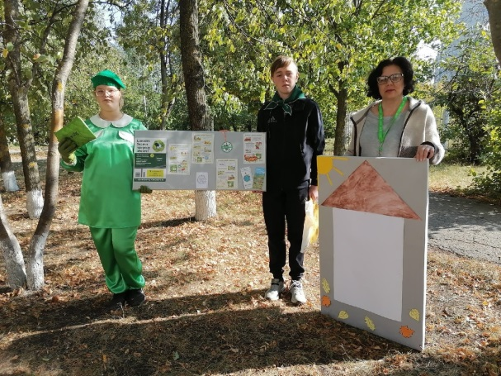
2020 год
В 2020 году началась пандемия, но экологические акции старались проводить
Уборка стадиона, июнь
День чистоты в Западном, сентябрь

Slide 6
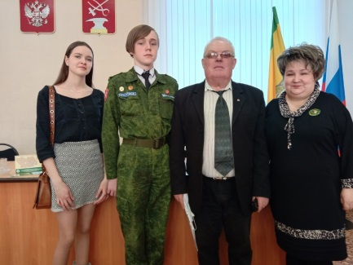
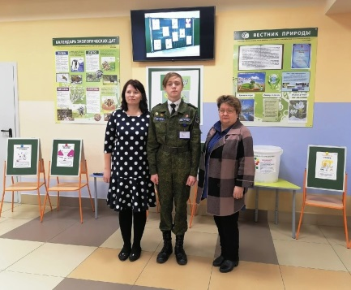
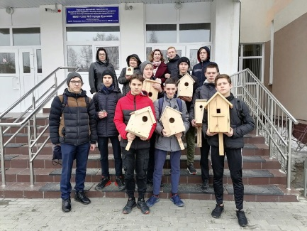
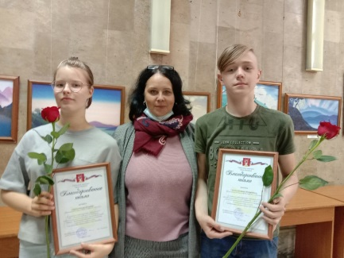
2021 год
На городском экосовете, март
2021 год стал самым активным годом, было проведено более 5 крупных экоакций
В 2021 году волонтёры познакомились с председателем городского экосовета – Владимиром Петровичем Шуваловым
В мае Дмитрию Глухову и Варваре Гавриной были вручены благодарственные письма за активное сотрудничество с библиотекой
Экологическое мероприятие в 5 школе, декабрь
День птиц, апрель
Награждение, май

Slide 7
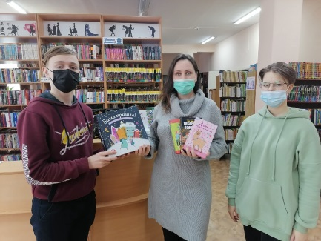
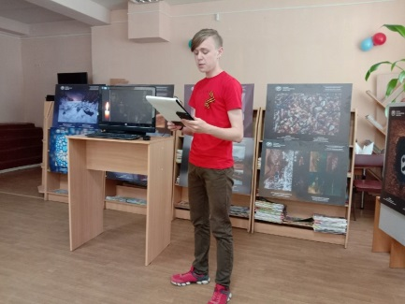
2022 год
В 2022 году проходили не только экологические акции. Социальная («Подари библиотеке»), Историческая («День памяти и скорби»)
Подари библиотеке, январь
День памяти и скорби, июнь

Slide 8
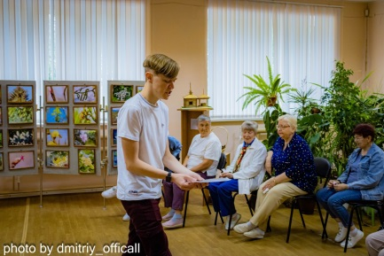
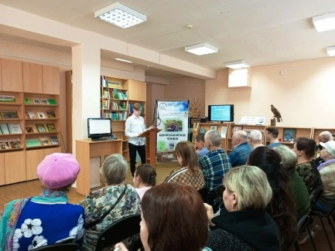
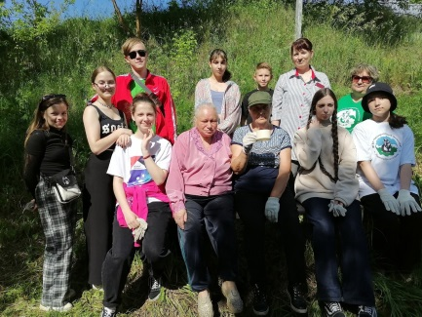
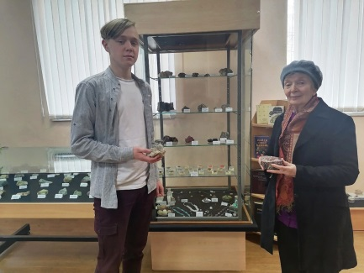
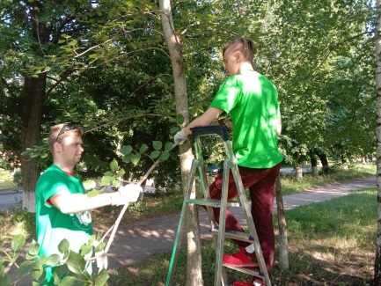
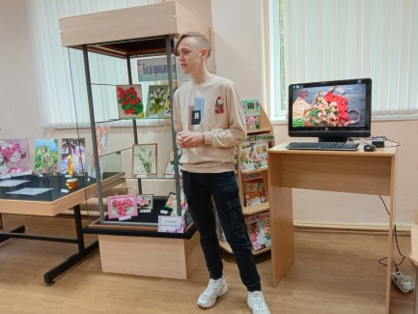
2023 год
В 2023 году Дмитий Глухов стал организатором и участником более 5 мероприятий.
Дмитрий также выступил с инициативой о создании штаба волонтеров на базе портала «Добро.РФ»
Библионочь, май
Бикмуллинские чтения, март
Уборка родника, июнь
Выставка минералов, апрель
Уборка Аллеи выпускников, июль
День победы, май

Slide 9
Планы и заключение
В дальнейшем планируется активно развиваться на портале «Добро.РФ»
Проводить различные экологические акции
За 4 года сотрудничества с библиотекой Дмитрий стал неотъемлемой частью экологического просвещения. Он вступил в городской экосовет, активно развивает волонтерство и является организатором и участником многих акций, большая часть из которых не выставляется на публичный обзор
Мы открыты к сотрудничеству с любым, кто захочет стать частью нашего волонтерского штаба

